Slide 1
VORFREUDE
Gestalte deine Zukunft
Das Konzept der Zukunftigen Highlights
Version 1.0 · März 2026

Slide 2
Agenda
01
Das Problem
Tristesse des Alltags & fehlende Vorfreude
02
Das Konzept
Zukünftige Highlights als Wohlbefindens-Anker
03
Kategorien
Sieben Lebensbereiche – ganzheitlich gestaltet
04
Karma-Index
Messbarer Indikator für Zukunftsgestaltung
05
Die App
Features, Design, Roadmap
VORFREUDE

Slide 3
01
Das Problem
„Wer nichts zu erwarten hat,
lebt nur in der Vergangenheit.
58%
der Deutschen fühlen sich
im Alltag oft freudlos
Keine bewusst geplanten positiven Ereignisse
3×
Reaktive statt proaktive Lebensgestaltung
mehr Wohlbefinden durch
bewusste Vorfreude
Kurzfristige Reize verdrängen nachhaltige Freude
Kein Indikator für Qualität der Zukunftsgestaltung
VORFREUDE

Slide 4
02
Das Konzept
Bewusst geplante positive Ereignisse in der Zukunft → kontinuierliche Quelle der Vorfreude im Alltag
1
1
2
2
3
3
Planen
Antizipieren
Reflektieren
Ereignisse planen, die den eigenen Vorlieben entsprechen
Timeline visualisiert Highlights - Vorfreude wird aktiv kultiviert
Erlebtes markieren, Karma-Index aktualisieren, neue Highlights planen
VORFREUDE

Slide 5
03
Sieben Lebensbereiche
G
B
K
F
Gesundheit &
Vitalitat
Beziehungen &
Soziales Netz
Berufliche
Kompetenz
Finanzen &
Vermogen
P
S
E
Personlichkeit &
Entwicklung
Sinn &
Beitrag
Erholung &
Kreativitat
VORFREUDE

Slide 6
04
Der Karma-Index
Berechnung:
78
Geplante Highlights (90 Tage)
82%
Zeitliche Verteilung
Sehr gut
74%
★★★★
Kategorien-Ausgewogenheit
68%
Umsetzungsquote
91%
Karma-Skala: 0 – 24 Kritisch · 25 – 44 Ausbaufähig · 45 – 64 Gut · 65 – 84 Sehr gut · 85 – 100 Excellent
VORFREUDE

Slide 7
Zukünftige Highlights auf der Timeline
Konzert
Berlin
Kurs
Fotografie
Jahres-
bonus
Apr '26
Jun '26
Dez '26
Heute
Apr
Mai
Jun
Jul
Aug
Sep
Okt
Nov
Dez
Wandern
Allgäu
Urlaub
Sardinien
Mai '26
Aug '26
VORFREUDE

Slide 8
05
Die App
TL
Timeline
KI
Karma-Dashboard
ER
Erinnerungen
Farbkodierte
Highlights nach Kategorie
Index + Detailanalyse
nach Bereich
Adaptives System
fur Vorfreude-Momente
PR
Praferenzen
RL
Reflexions-Log
AN
Analytik
Personliches Profil
fur Empfehlungen
Qualitatssicherung
nach Highlights
Balance-Check
aller Lebensbereiche
VORFREUDE

Slide 9
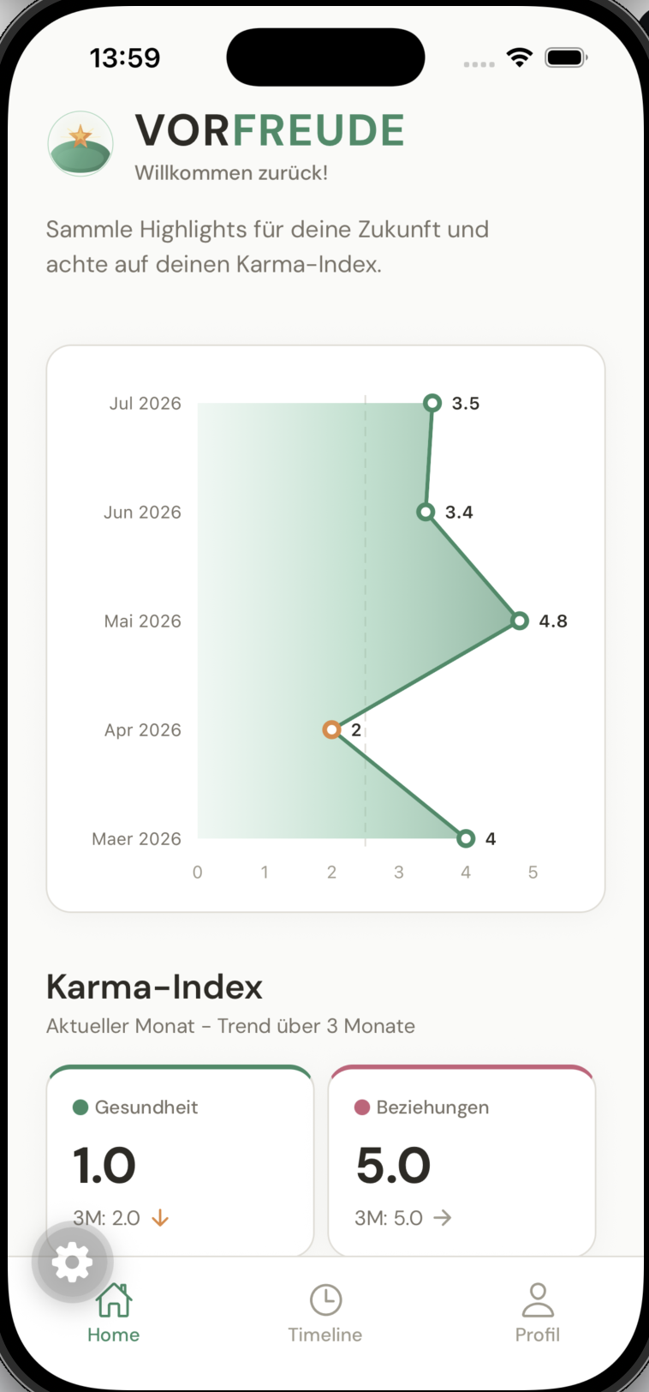
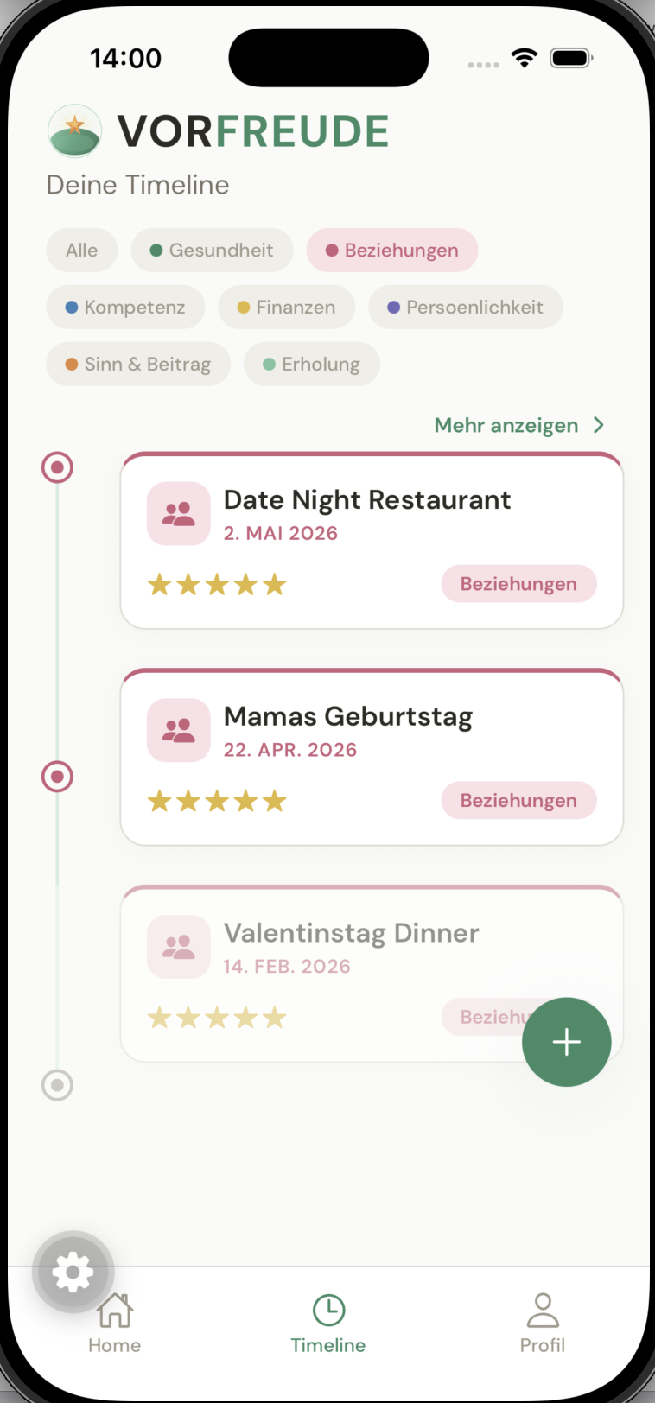
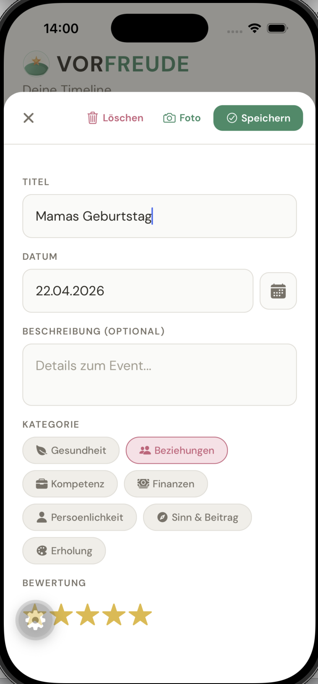
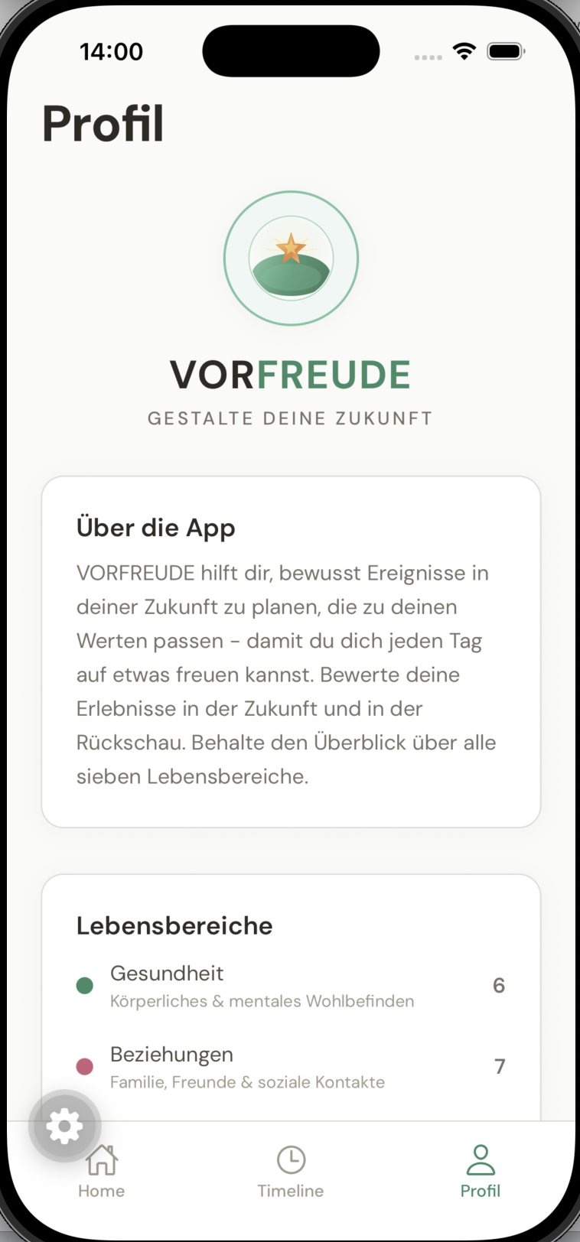
05
Die App

Slide 10
Entwicklungs-Roadmap
Phase 1 – MVP
Phase 2 – Erweiterung
Phase 3 – Skalierung
Q2 2026
Q3/Q4 2026
2027
Core-App: Highlights, Timeline, Kategorien
Persönliche Präferenz-Profile
KI-gestützte Empfehlungen
Karma-Index Berechnung & Visualisierung
Highlight-Empfehlungen (Saison, Vorlieben)
Kalender-Integration (Google, Apple)
Erinnerungssystem
Soziale Features: Highlights teilen
Premium-Tier mit erweiterter Analytik
iOS & Android Launch
Reflexions-Journal
B2B-Offering: Employee Wellbeing
VORFREUDE

Slide 11
„Gestalte deine Zukunft.
Lebe deine Vorfreude.“
VOR
FREUDE
Das Konzept der Zukünftigen Highlights
Version 1.0 · März 2026

